Slide 1
Prvi i drugi newtonov zakon
Primjena BBC micro:bit računala u nastavi
Nastassia Sekulić
PMF – Fizički odsjek
2016./2017.

Slide 2
Sadržaj
Projekt - tema
Ciljevi - ključne riječi
Plan izvedbe
Popis opreme - programski kod - spajanje
Detalji izvedbe - rezultati - zaključak
Pitanja i zadaci vezani uz projekt
Dodatne ideje za samostalan rad
Literatura

Slide 3
Projekt - tema
demonstirati 1. i 2. Newtonov zakon
pomoću micro:bit uređaja uvjeriti se da ti zakoni uistinu vrijede
također, pomoću mobilne aplikacije dobiti podatke o akceleraciji i analizirati ih

Slide 4
Ciljevi – ključne riječi
Ciljevi:
upoznati se sa 1. Newtonovim zakonom – pokazati da tijelo koje se giba jednoliko po pravcu (konstantna brzina) ima akceleraciju koja je jednaka nuli
upoznati se sa 2. Newtonovim zakonom – pokazati vezu između tijela i sile koja (ne) djeluje na njega
razumijeti razliku između brzine i akceleracije
razumijevanje grafova ovisnosti puta/brzine/akceleracije o vremenu
Ključne riječi: fizika, akceleracija, brzina, 1. Newtonov zakon, 2. Newtonov zakon

Slide 5
Plan izvedbe
postaviti micro:bit uređaj na vozilo (automobil, motocikl) koje će se gibati
pratiti gibanje micro:bit uređaja na micro:bit zaslonu na način da ako vidimo da lampice svijetle onda imamo nejednoliko gibanje, a ukoliko ne svijetle znati ćemo da se micro:bit giba jednoliko po pravcu (konstantnom brzinom) ili miruje
micro:bit uređaj spojiti na mobilnu aplikaciju koja će pratiti gibanje i analizirati ga te će nam poslužiti da se uvjerimo da zakoni uistinu vrijede

Slide 6
Popis opreme
1 x BBC micro:bit
1 x Micro USB kabel -> računalo
1 x držač baterije
2 x AAA baterija
1 x dječja igračka – vozilo na 3 ili 4 kotača (sa ili bez motora)
2 x elastična gumica
1 x konopac/uže/vrpca/traka
1 x pametni telefon – instalacija aplikacija Micro:bit i Bitty Data Logger (Android OS 4.4+ ili iOS 8.0+, Bluetooth 4.0+ LE, Internet)

Slide 7
Programski kod - python

Slide 8
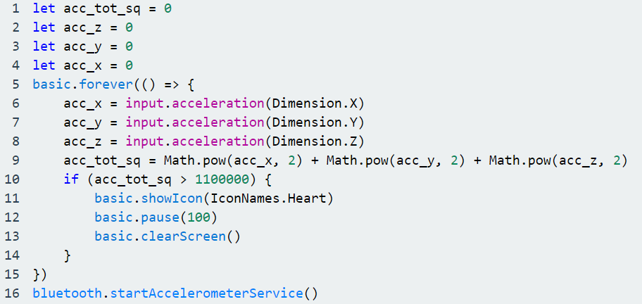
Programski kod – javascript

Slide 9
Spajanje
prije samog postavljanja smo micro:bit Micro USB kabelom povezali na računalo i prenijeli na njega programski kod
micro:bit smo postavili na motocikl, kao i bateriju, te ga spojili na nju
privezali smo vrpcu na motocikl
instalirali smo potrebne aplikacije
slijedi spajanje na Bluetooth

Slide 10
Spajanje - Bluetooth

Slide 11
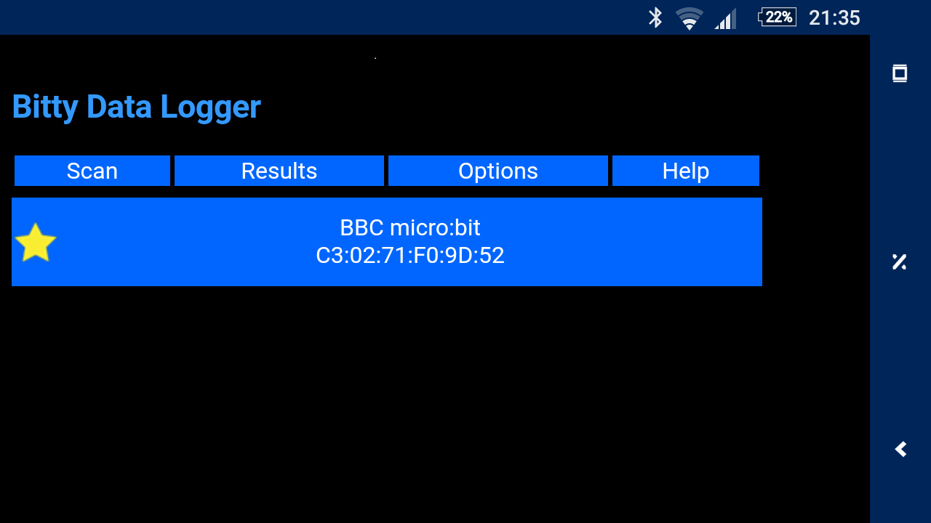
Spajanje - Bluetooth

Slide 12
Detalji izvedbe
osigurati povezanost micro:bit uređaja sa pametnim telefonom pomoću Bluetootha
pripremiti mobilnu aplikaciju da može započeti očitanja
postaviti vozilo s micro:bit uređajem na ravnu podlogu
prvo rukom odgurnuti i pratiti gibanje uređaja na pametnom telefonu -> diskutirati rezultate
također, povlačiti vrpcu, trudeći se da imamo stalnu silu, pokazat ćemo da imamo konstantnu akceleraciju što možemo isto tako pratiti na mobilnom telefonu i analizirati
na kraju uzeti micro:bit u ruke i probati dobiti konstantnu brzinu, odnosno ne želimo vidjeti lampice da svijetle

Slide 13
Objašnjenje mobilne aplikacije
micro:bit uređaj mjeri akceleraciju u „milli-g” što je 1/1000 g
akcelerometar skalira i mjeri vrijednosti između +2g i -2g
dodatne mogućnosti aplikacije osim mjerenja akceleracije:
magnetometar
mjerač temperature

Slide 14
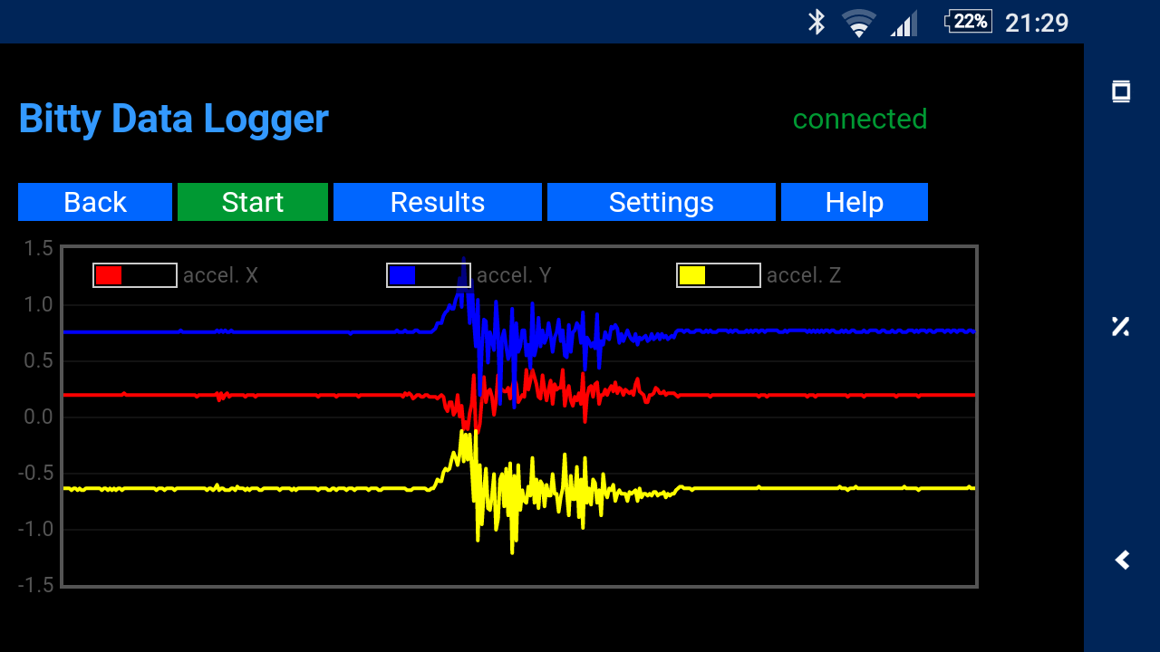
rezultati

Slide 15
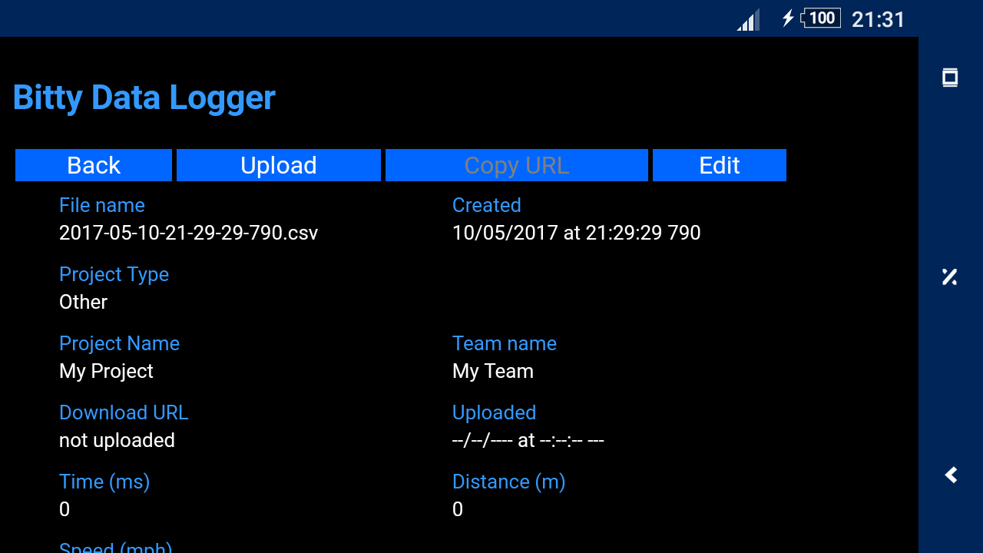
rezultati

Slide 16
Zaključak
ovime smo potvrdili 1. i 2. Newtonov zakon
zakon (Zakon inercije): svako tijelo ostaje u stanju mirovanja ili jednolikog gibanja po pravcu sve dok vanjske sile ne uzrokuju promjenu tog stanja.
zakon (Temeljni zakon gibanja): ako na tijelo mase m djeluje sila F, ona mu daje ubrzanje.
$$\vec{a}= \frac{\vec{F}}{m}$$

Slide 17
Pitanja i zadaci vezani uz projekt
Opisati i objasniti razliku između brzine i akceleracije -> važnost 1. Newtonovog zakona.
Što je uzrok, a što posljedica u 2. Newtonovom zakonu?
Razmisliti koja je veza između 1. i 2. Newtonovog zakona.
Skicirati x-t, v-t, a-t graf u slučaju kada se micro:bit gibao:
konstantnom brzinom
konstantnom akceleracijom.
Dodatno: zadatak se može raditi samostalno ili u grupi; uključiti raspravu o tome kako izgledaju grafovi u drugim slučajevima koje nismo imali prilike uočiti.

Slide 18
Dodatne ideje za slične projekte
Rad:
ukoliko se posjeduje dinamometar, jednostavno se može odrediti vanjska sila te se izmjeri masa pomoću vage -> odredimo akceleraciju
također, možemo mijenjati kut pod kojim povlačimo uređaj i izmjeriti prijeđeni put te time odrediti rad -> primjereno za rad u paru ili grupi
može trajati nekoliko školskih sati
Trenje:
odlazak u prirodu i proučavanje kako različite podloge utječu na gibanje uređaja
prigodno za terensku nastavu
Akceleracija:
pokazati da osim linearne postoji i kružna akceleracija koja je konstantna
tjelesni odgoj – trčanje u krug

Slide 19
Literatura
Anonymous, (2015.), STEM Centre Lessons. [Internet], <raspoloživo na: https://www.microbit.co.uk/STEM >, [10.05.2017.]
Anonymous, (2016.), UCL’s BBC Micro:bit Tutorials. [Internet], <raspoloživo na: http://microbit-challenges.readthedocs.io/en/latest/tutorials/accelerometer.html >, [10.05.2017.]
Woolley, M. (2016.), Bitty Data Logger. [Internet], <raspoloživo na: http://www.bittysoftware.com/apps/bitty_data_logger.html >, [10.05.2017.]
Anonymous, (2015.), Mobile - Code your Micro:bit anywhere! [Internet], <raspoloživo na: https://www.microbit.co.uk/mobile >, [10.05.2017.]
Anonymous, (2017.), Newtonovi zakoni gibanja. [Internet], <raspoloživo na: https://hr.wikipedia.org/wiki/Newtonovi_zakoni_gibanja >, [10.05.2017.]

Slide 20
Hvala vam na pažnji!

